Slide 1
Strætó
Fargjaldaálag
13. desember 2024

Slide 2
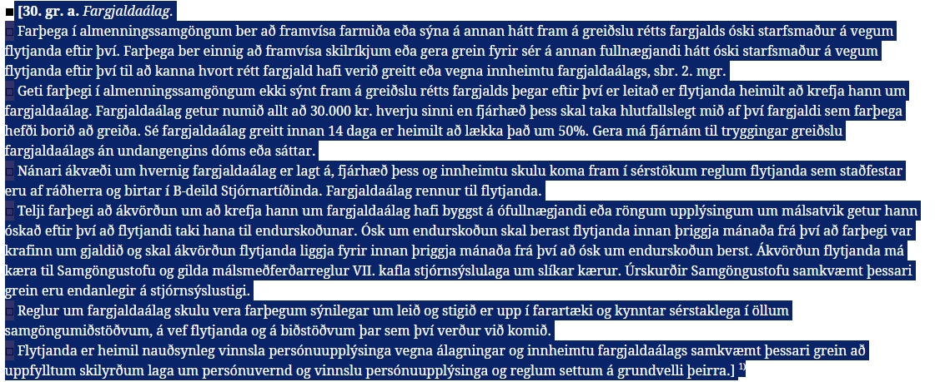
Fargjaldaálag
Í framhaldi af stjórnarfundi 13. september 2024 þar sem fjallað var um stöðuna á innleiðingu fargjaldaálags hefur verklag verið mótað.
Innri kerfi eru tilbúin og þjálfun lokið.
Stefnt að því að hefja álagningu í upphafi næsta árs.
Samhliða verður reynt að draga fram jákvæða hluti svo sem að til standi að setja upp skanna nr. 2 í vögnum, snertilausar greiðslur hafa verið innleiddar og bendum á að 11 ára og yngri fái frítt í strætó og að ekki verður lagt álag á börn undir sakhæfisaldri.
Samhliða verður hlutverki vagnstjóra breytt þ.a. þeir verði ekki í því hlutverki að fylgjast með greiðslum.

Slide 3
Ferill fargjaldaálags
Verklagsreglur eftirlitsfulltrúa við framkvæmd fargjaldaálags hafa verið skilgreindar. Ásamt því að kveða á um formlegt og praktískt verklag taka þær á:
Öryggi - farþega, þeirra sjálfra og vagnstjóra
Þjónustu - framkomu og umburðarlyndi
Inngildingu – virðingu og tillit til aðstæðna ólíkra samfélagshópa
Með nýjum tölvubúnaði er eftirlitsfulltrúum sömuleiðis gert að skrá sig á hvern þann vagn sem þeir taka út, svo yfirsýn og skilvirkni eftirlitsins eykst. Að auki verður þeim nú kleift að skrá niður öll mál/atvik og taka á móti greiðslu á staðnum.
Tæknilegur búnaður á því að styðja við gott og hnökralaust ferli.
Kynningarefni er í undirbúningi fyrir starfsfólk Strætó og verður það kynnt síðar í mánuðinum. Að auki verður spurt og svarað um fargjaldaálag og allt sem viðkemur því á heimasíðu Strætó.
Viðskiptavini er heimilt að halda ferð áfram gegn því að greiða rétt fargjald (og fargjaldaálag).

Slide 4
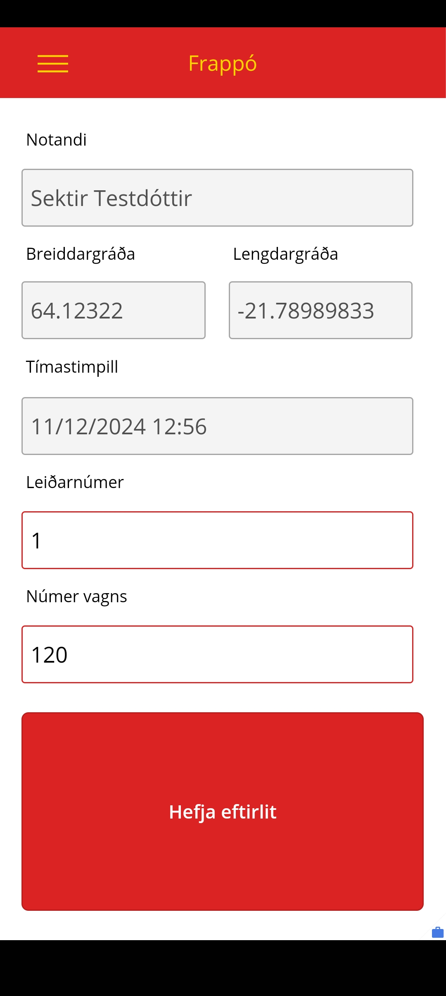
Upphafsskjár – Eftirlit hafið
Notandi
Staðsetning
Tímastimpill
Leiðarnúmer
Númer vagns

Slide 5
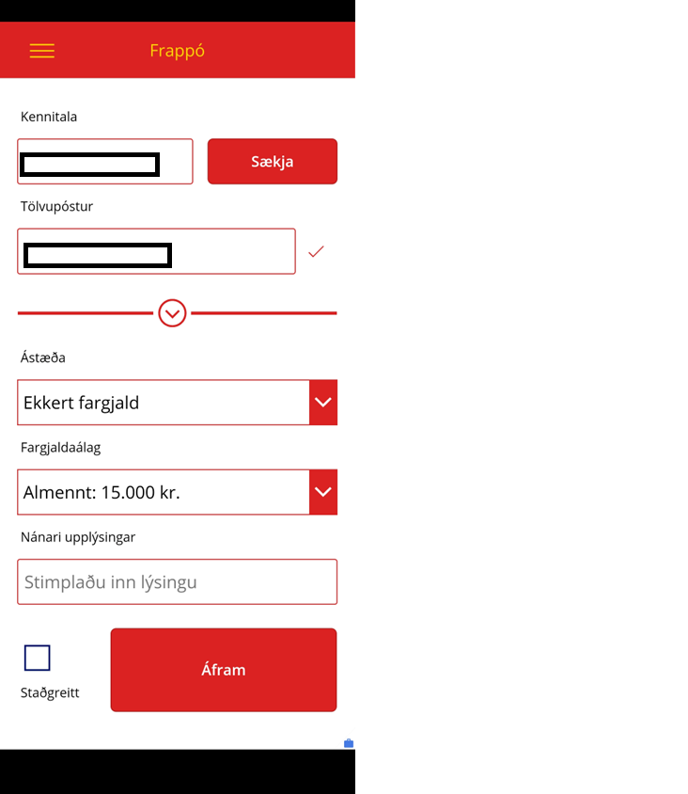
Sektarferli
Auðkenning farþega
Ef íslensk kennitala: sótt í þjóðskrá
Ef ekki íslensk kennitala: fæðingardagur og tölvupóstfang
Ástæða sektar
Upphæð álags
Aukaupplýsingar
Staðgreitt eða í sent í heimabanka

Slide 6
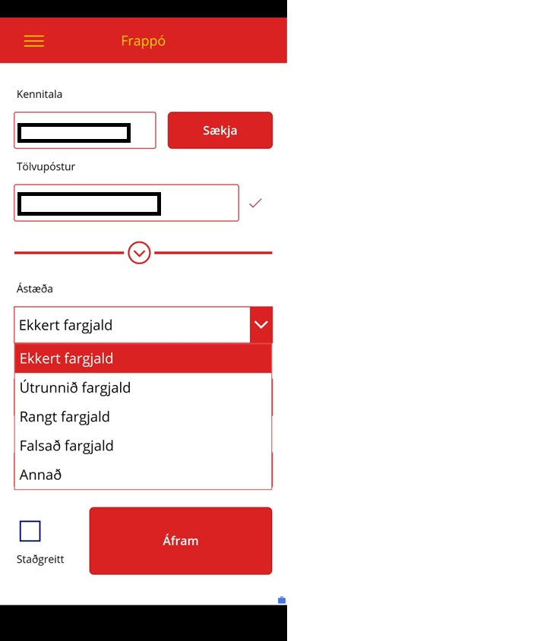
Ástæða
Ekkert fargjald
Útrunnið fargjald
Rangt fargjald
Falsað fargjald
Annað
Opnast textareitur til að útskýra frekar

Slide 7
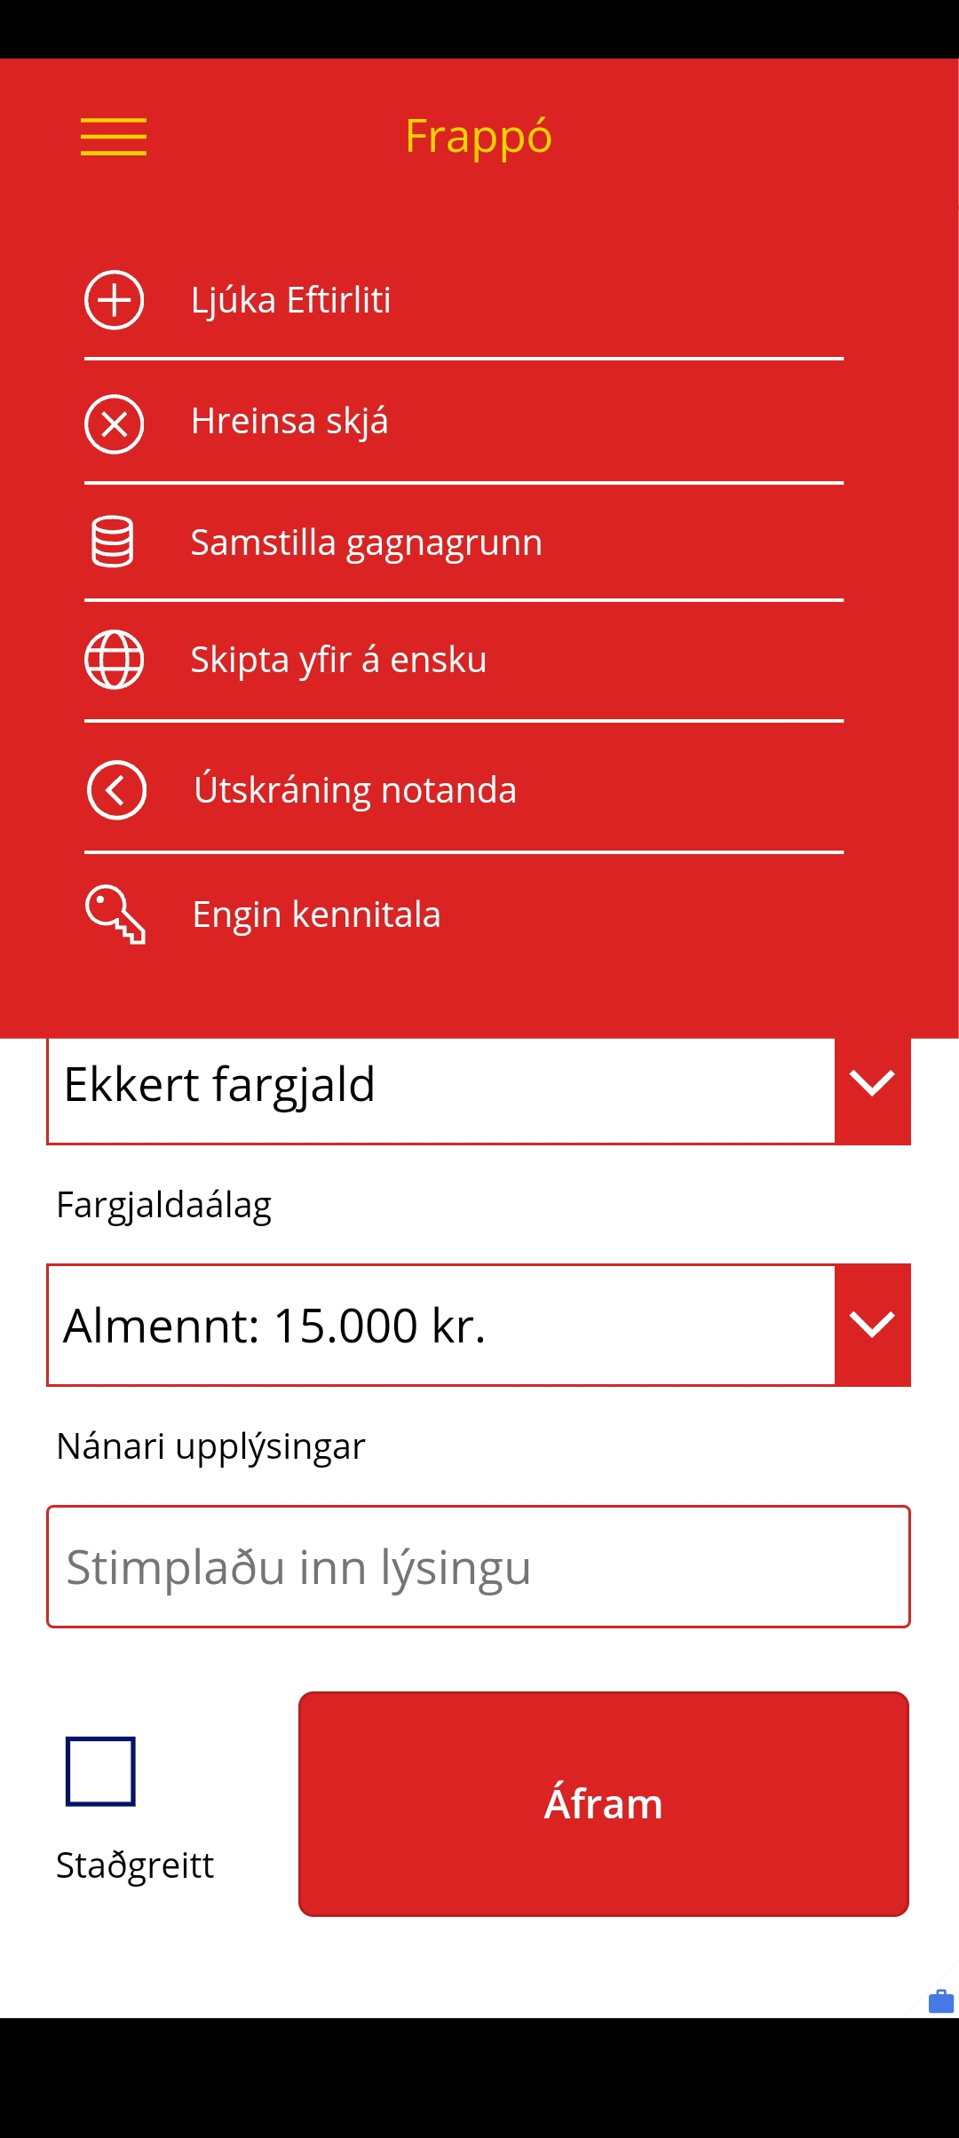
Valmynd
Ljúka eftirliti (byrja nýtt)
Hreinsa skjá (clear)
Enska / íslenska
Útskráning
Engin kennitala (farþegi ekki með kennitölu – þá er hægt að fylla út handvirkt)

Slide 8
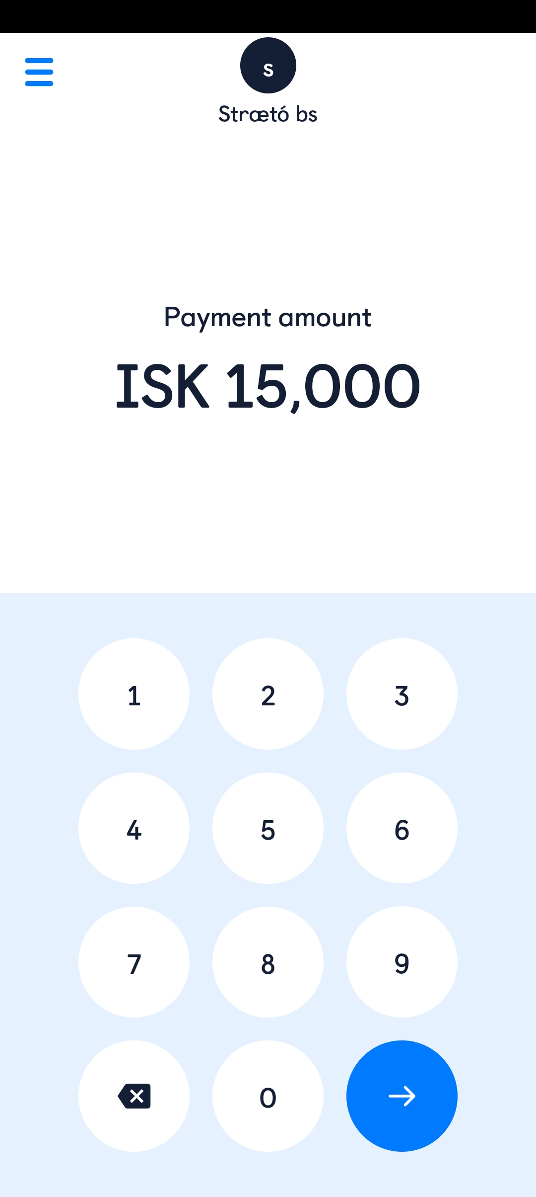
Posi - Softpay
Eftirlitsmenn fylla út upphæð og rukka
Á sama símtæki og Frappó
Ef ekki staðgreitt er greiðslukrafa send í heimabanka

